Slide 1
복습 세미나
WAP 18기 정상우
첫째

Slide 2
목차
백준 1094번 막대기
백준 2086번 피보나치수 합
백준 1205번 등수 구하기
백준 10708번 크리스마스 파티

Slide 3
백준 1094번 - 막대기

Slide 4
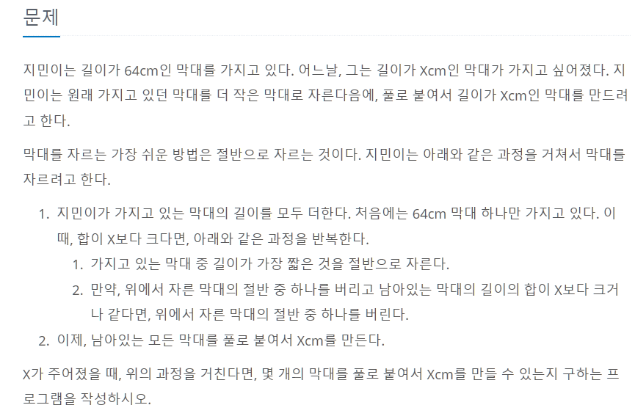

Slide 5
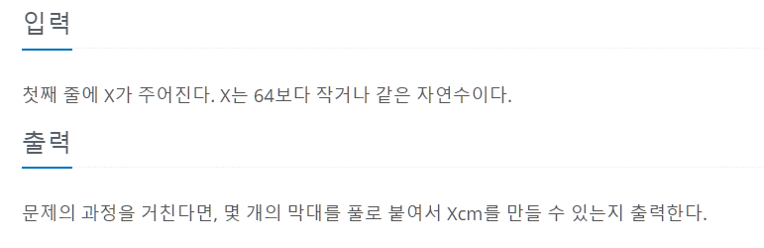

Slide 6
예제
23 | 4
32 | 1
64 | 1
48 | 2

Slide 7
백준 2086번 – 피보나치 수의 합

Slide 8
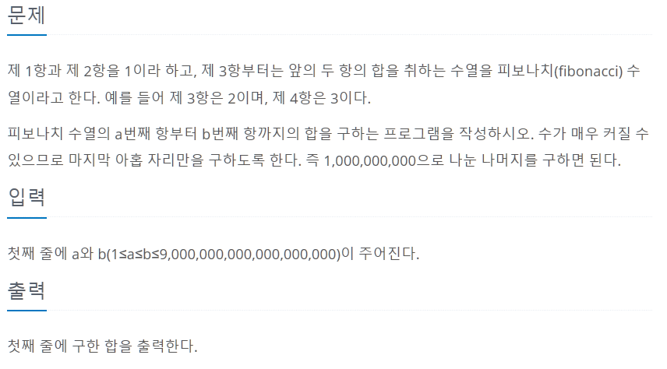

Slide 9
예제
4 10 | 139
1 5 | 12
5 7 | 26
3 9 | 86

Slide 10
백준 1205번 – 등수 구하기

Slide 11
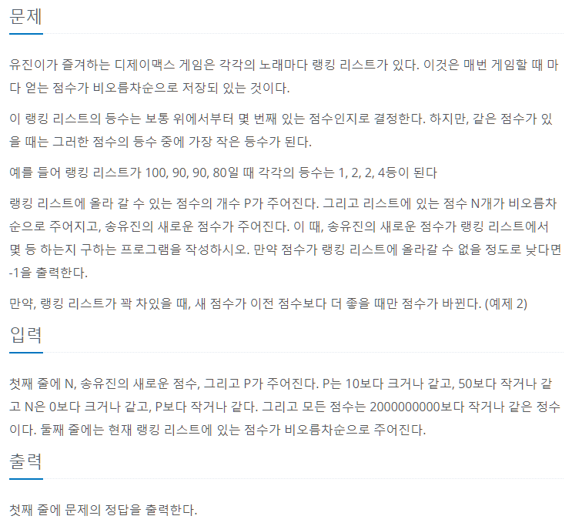

Slide 12
예제
3 90 10 100 90 80 | 2
10 1 10 10 9 8 7 6 5 4 3 2 1 | -1

Slide 13
백준 10708번 – 크리스마스 파티

Slide 14
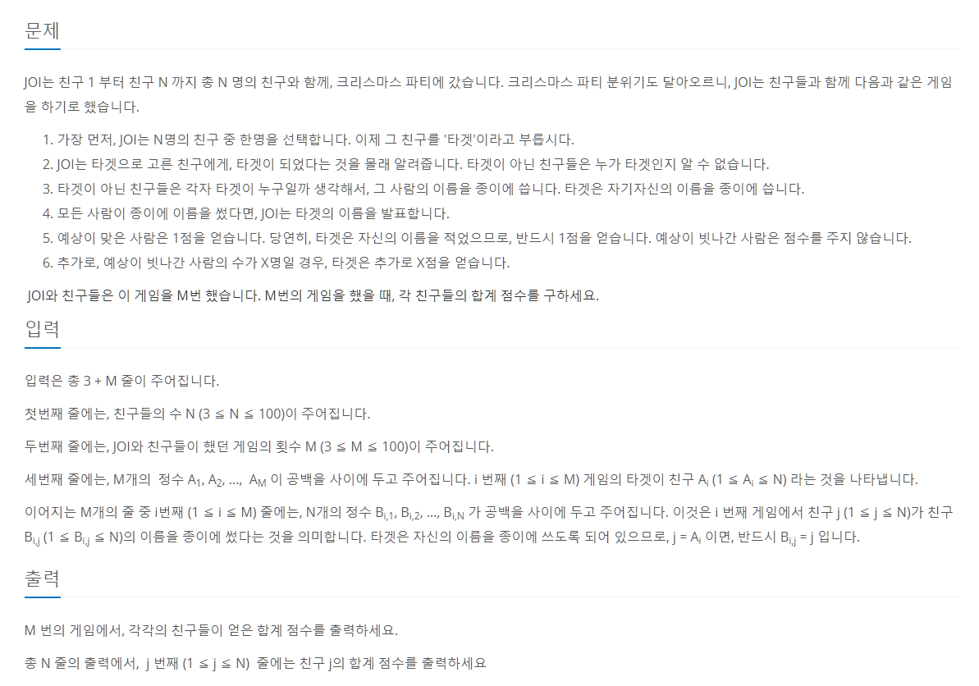

Slide 15
예제
3 4 1 2 3 2 1 1 2 3 2 2 1 1 3 2 2 2 | 3 4 5
5 3 3 3 1 2 4 3 3 3 4 3 3 3 1 1 3 4 1 1 | 3 1 6 3 2

